Slide 1

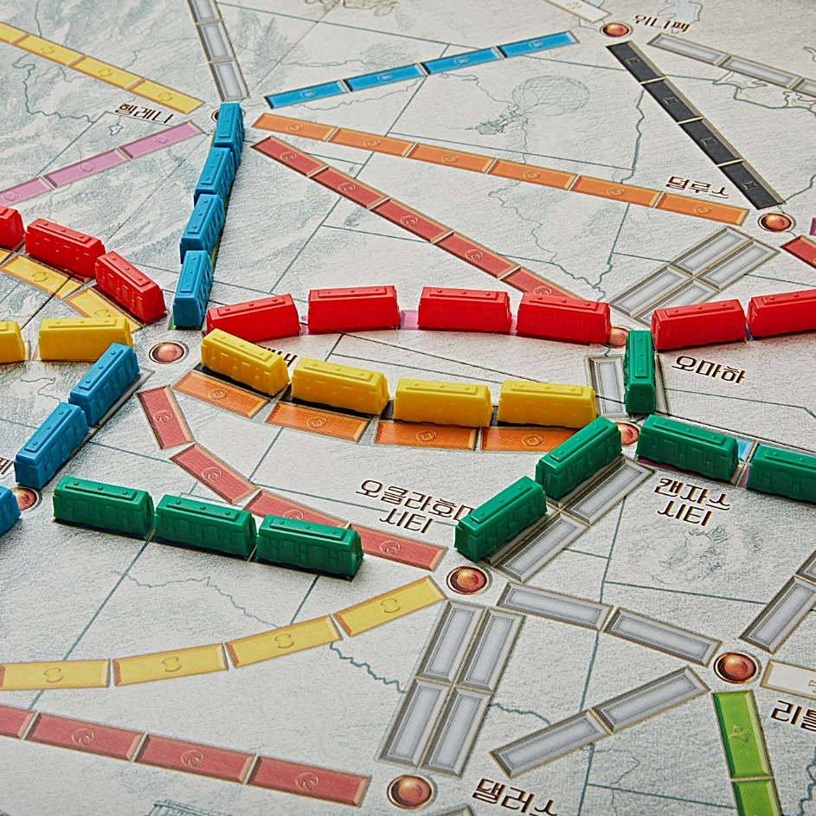
티켓 투 라이드
기차를 타고 대륙을 여행하자

Slide 2
목차
02
구성물
게임 목표
게임 방법
01
게임 소개
₀₃ 게임 준비
04
₀₅ 게임 진행
06
₀₇ 게임 종료
08
요약

Slide 3
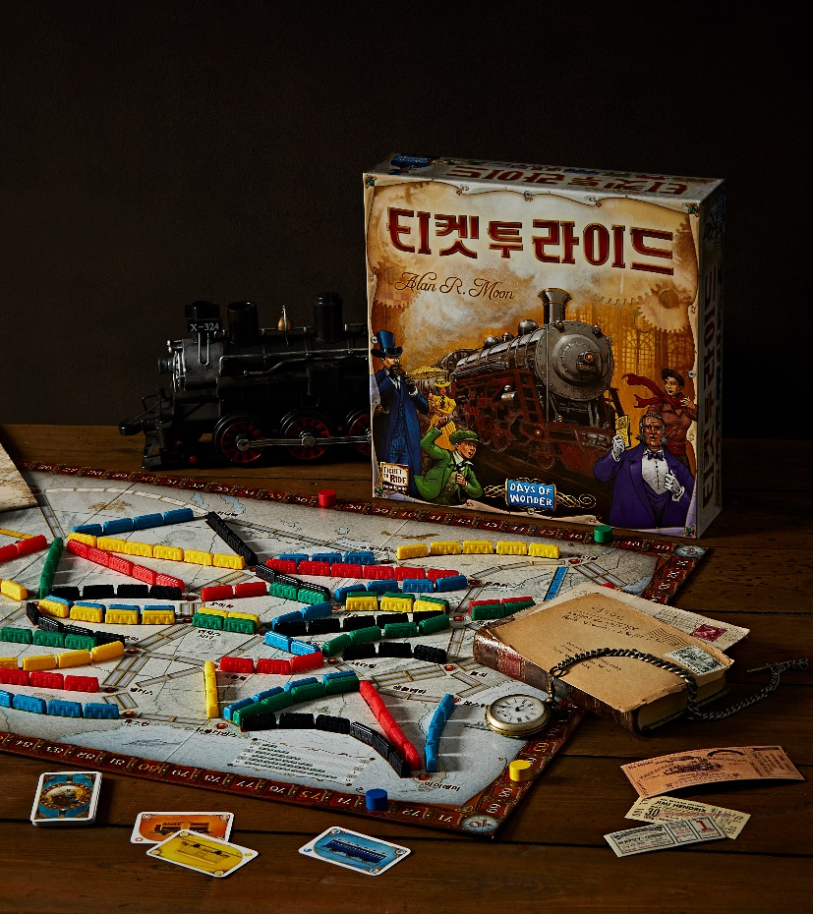
게임 소개
노선을 잇자,
티켓 투 라이드

Slide 4
게임 소개
2~5명ㅣ만 8세 이상 ㅣ30~60분
2004 프랑스 황금의 에이스 수상작
카드를 모을까? 노선을 연결할까? 고득점을 노려라!
연결한 노선 점수 + 완성한 목적지 카드 점수
– 미완성 목적지 카드 점수 = 최종 점수

Slide 5
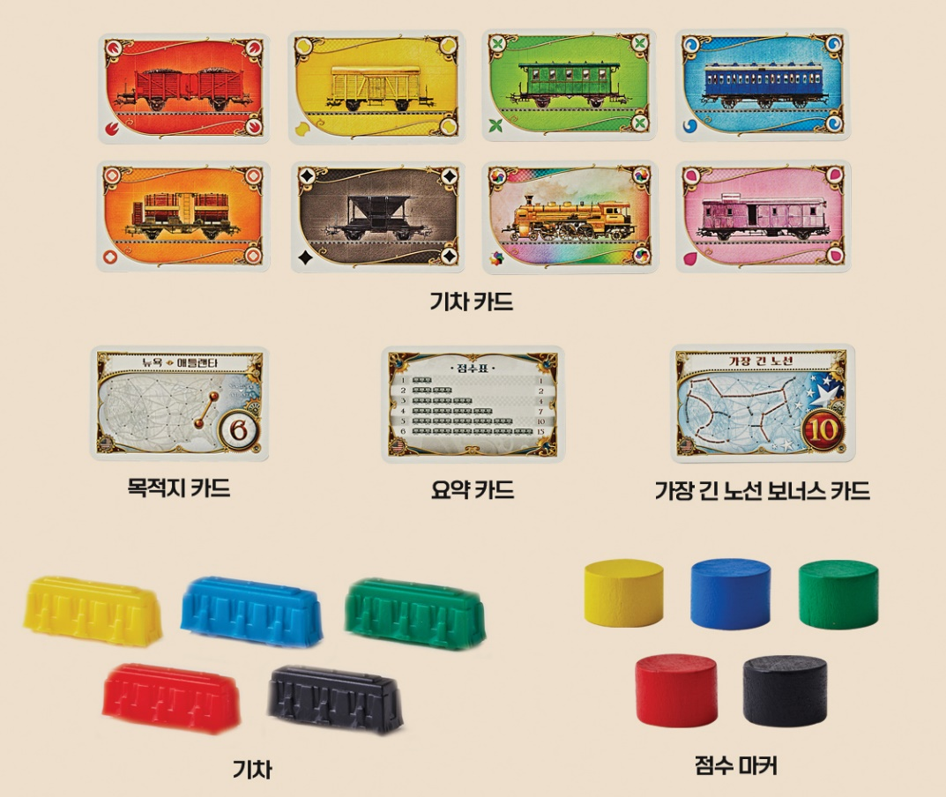
구성물
게임판 1개
기차 240개
기차 카드 110장
목적지 카드 30장
가장 긴 노선 보너스카드 1장
점수 마커 5개

Slide 6
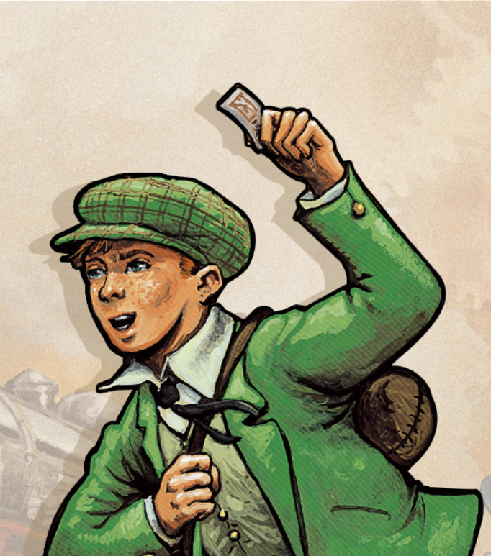
게임 준비
떠날 준비
되었나요?

Slide 7
게임 준비
[기본 준비]
게임판을 펼쳐요.
각자 한 색깔 기차를 45개씩 가져가요.
자기 색깔 점수 마커는 점수 트랙 시작 칸에 놓아요.
가장 긴 노선 보너스 카드를 옆에 놔둬요.

Slide 8
게임 준비
[기차 카드 받기]
기차 카드를 섞어 더미를 만들어요.
각자 기차 카드를 4장씩 받아요.
더미의 카드 5장을 앞면으로 펼쳐요.
-기관차 카드가 3장 이상이면 다 버리고 새로 펼쳐요.

Slide 9
게임 준비
[목적지 카드 받기]
각자 목적지 카드를 3장씩 받아서 2장을 골라요.
나머지 목적지 카드를 더미로 만들어요.
고르지 않은 카드 1장씩은 더미 맨 아래에 넣어요.

Slide 10
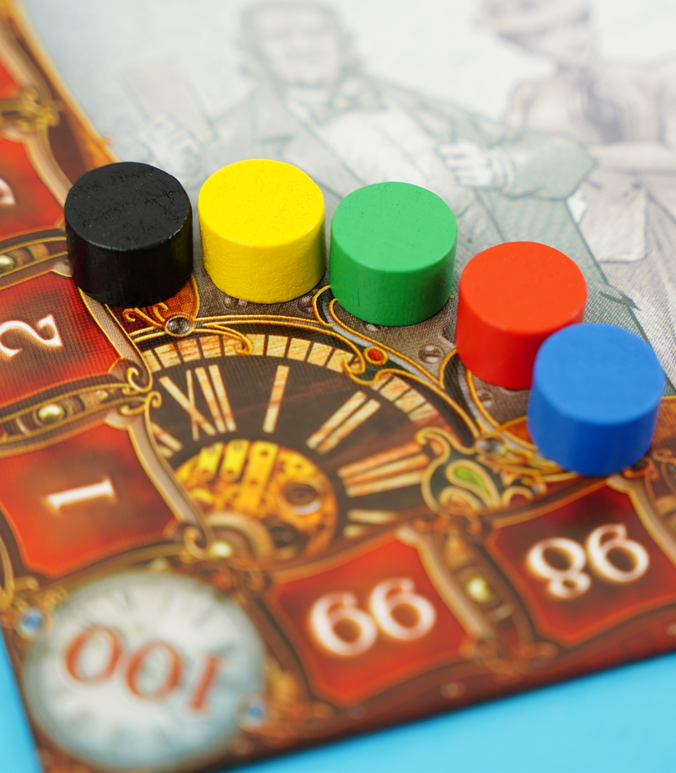
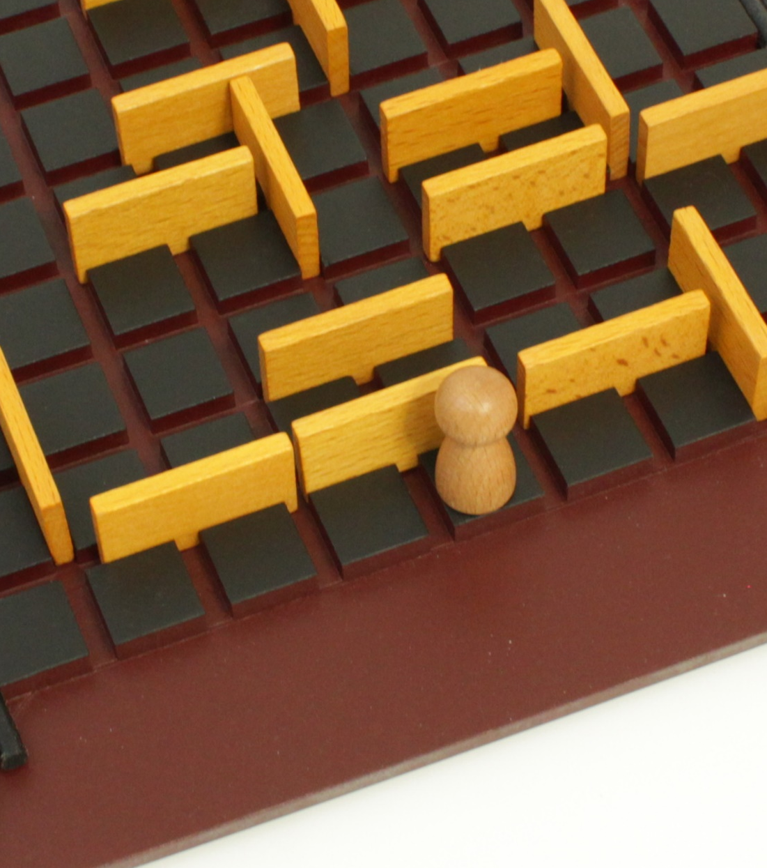
게임 목표
높은 점수를
향해

Slide 11
게임 목표
게임 도중: 노선을 연결할 때마다 점수를 얻어요.
게임 끝: 목적지 카드대로 도시를 연결하면 점수를 얻고, 연결하지 못하면 감점돼요. 노선을 가장 길게 이으면 추가 점수를 얻어요.
점수가 가장 높은 사람이 승리!

Slide 12
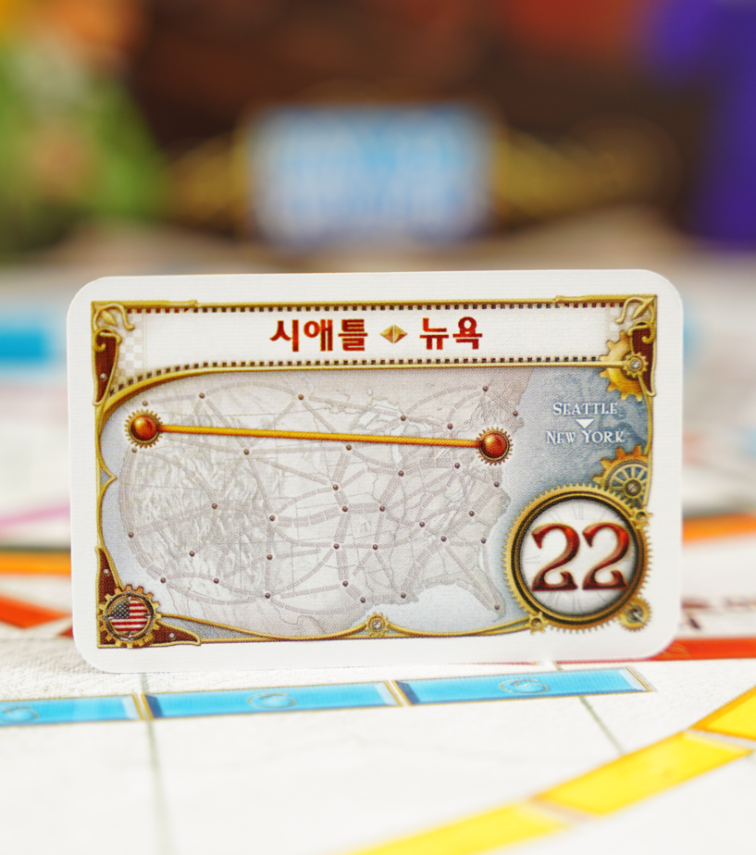

게임 진행
목적지까지
노선을 연결해요

Slide 13
게임 진행
자기 차례에 다음 중 하나를 하세요!
기차 카드 뽑기
노선 연결하기
목적지 카드 뽑기

Slide 14
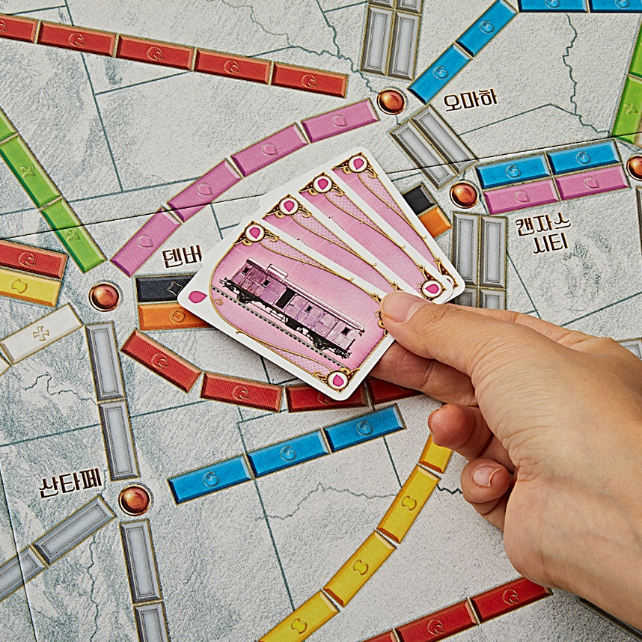
게임 방법
시계 방향으로
차례를 진행해요

Slide 15
1. 기차 카드 뽑기
게임 방법
앞면으로 놓인 카드 중 1/2장을 뽑아요.
색깔 카드를 2장 가져오거나 기관차 카드를 1장 가져와요.
1장 뽑을 때마다 더미 맨 위 카드로 빈자리를 보충하세요.
5장 중 3장이 기관차 카드라면, 모두 버리고 새로 뽑아요.
기차 카드 더미의 카드 2장을 뽑아요.
※ 더미가 비면 버려진 카드를 섞어 새 더미를 만들어요.

Slide 16
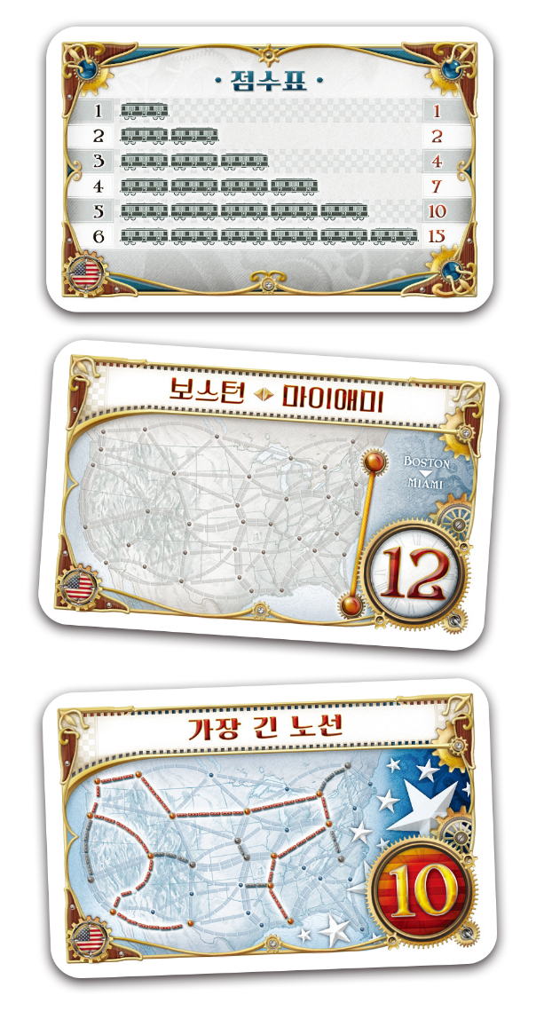
2. 노선 연결
게임 방법
빈 노선을 골라 그 칸 수만큼 기차 카드를 내요.
  노선과 같은 색깔 카드를 모아서 내야 해요.
  기관차 카드를 대신 내도 돼요.
각 칸에 자기 기차를 놓아요.
즉시 점수를 얻어요.
※ 한 사람이 두 갈래 노선의 두 노선을 모두 연결할
수는 없어요!

Slide 17
2. 목적지 카드 뽑기
게임 방법
더미 맨 위에서 카드 3장을 뽑아요.
1장부터 3장까지 골라서 가져요.
※ 게임이 끝날 때 완성 못 한 목적지 카드 점수만큼
감점 당하니 조심!

Slide 18
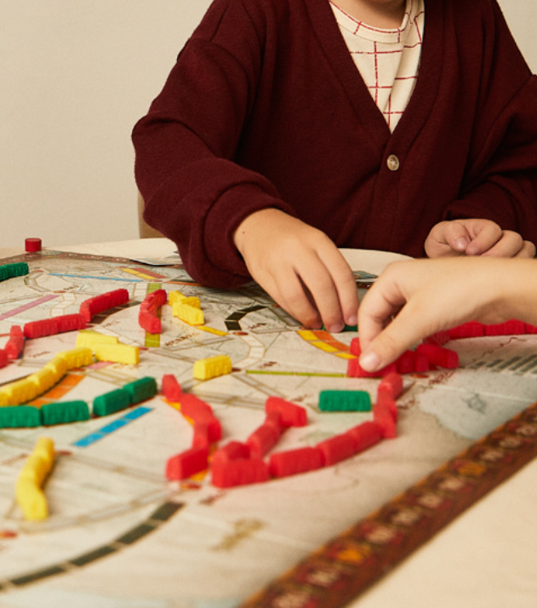
게임 종료
기차가 2개 이하로
남았나요?

Slide 19
게임 종료
누군가 기차를 2개 이하로 남기고서 차례를 끝내면
그 사람 포함 모두가 한 번씩 차례를 더 진행하고
게임이 끝납니다!
각자 점수를 계산해서 점수가 가장 높은 사람이 승리!

Slide 20
게임 종료
최종 점수 =
현재까지의 점수
＋완성한 목적지 카드의 점수
－완성 못한 목적지 카드의 점수
＋한붓그리기로 가장 길게 이은
사람이 10점(가장 긴 노선)

Slide 21
게임 종료
승리: 점수가 가장 높은 사람
동점자 처리:
목적지 카드를 많이 달성한 사람
가장 긴 노선 보너스 얻은 사람

Slide 22
게임 요약
준비: 시작 기차 카드는 4장 / 목적지 카드는 2장,
펼친 기차 카드는 5장
자기 차례에는: 기차 카드 뽑기 / 노선 연결 /
목적지 카드 뽑기 중 하나
노선 연결 시 즉시 점수 얻기
게임 끝: 누군가의 기차가 2개 이하로 남으면 한 라운드 더
게임 종료 점수 계산: ±목적지 카드 +가장 긴 노선

Slide 23



감사합니다

